Slide 1







CHÀO CÁC EM ĐẾN VỚI TIẾT HỌC
TIẾNG VIỆT LỚP 1

Slide 2
TIẾT 1

Slide 3
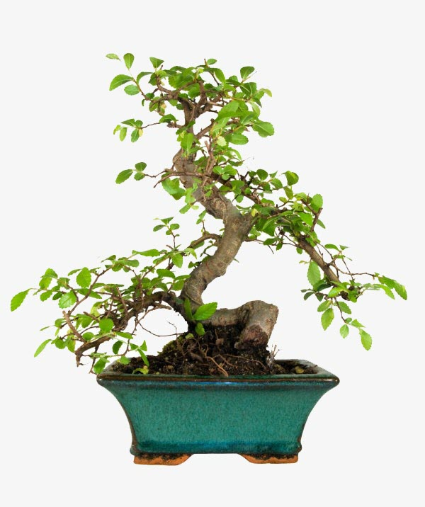
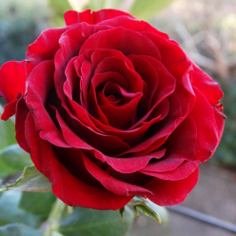




1. Khởi động
TRÒ CHƠI HÁI HOA
Mẹ và Hà ghé nhà dì Kha.
Nhà bé ở Thủ đô. Thủ đô có Bờ Hồ.
Quê bé ở Phú Thọ.
Phú Thọ có chè, có cọ.
Xa quê bé nhớ bà.
Nói câu có từ: vỉa hè

Slide 4
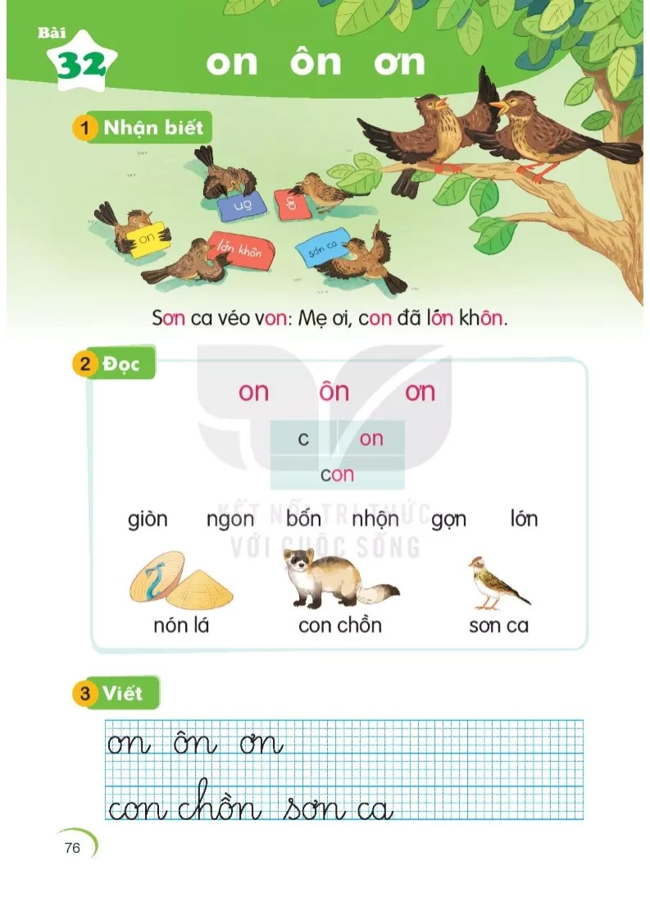
Bài 32: on ôn ơn
2
Nhận biết

Slide 5
3. Đọc
on
ôn
ôn
c
on
con
giòn
ngon
bốn
nhộn
gợn
lớn

Slide 6
2
Đọc vần, tiếng, từ ngữ

Slide 7
5. Viết bảng

Slide 8
*Đọc toàn bài tiết 1

